Slide 1

Моделирование ставок в аукционе
Тельнов Сергей Андреевич, M3435
Научный руководитель Фильченков А. А., к. ф.-м. н., доцент ФИТиП
Научный консультант Яковлева Д.В.
Санкт-Петербург, 2020

Slide 2
Онлайн-аукцион
Процесс выбора рекламного объявления для показа
Победитель аукциона — участник, предложивший наивысшую ставку
Аукцион первой цены — победитель платит за показ свою цену
Аукцион второй цены — победитель платит за показ следующую предложенную ставку

Slide 3
Актуальность
Задача позволяет предсказать события в аукционе для любого рекламного объявления
Предсказание позволяет реализовывать стратегии торгов за рекламодателя для улучшения эффективности объявления

Slide 4
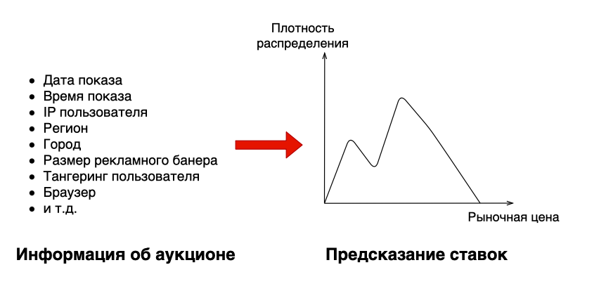
Постановка задачи
Рисунок 1. Задача предсказания ставок в аукционе

Slide 5
Цель работы
Улучшение качества прогноза распределения рыночной цены в онлайн-аукционе

Slide 6
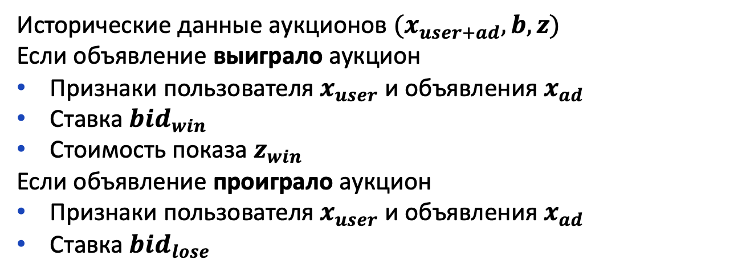
Дано

Slide 7
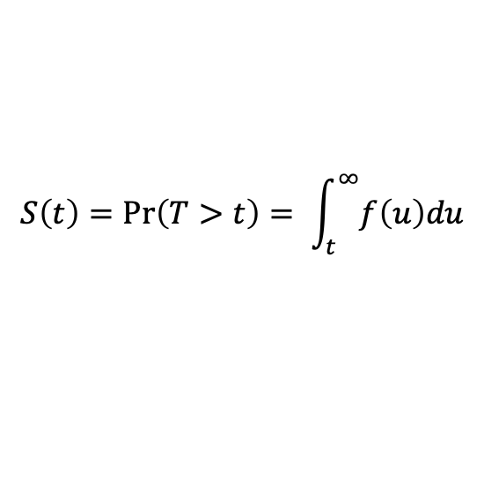
Survival Analysis
Класс статистических моделей, позволяющих оценить вероятность наступления события.

Slide 8
Baseline решение
Первое использование нейронной сети в задаче предсказании ставок
Обучение модели на выигрышных и проигрышных аукционах
Предсказание плотности распределения
Deep Landscape Forecasting for Real-time Bidding Advertising, KDD, 2019

Slide 9
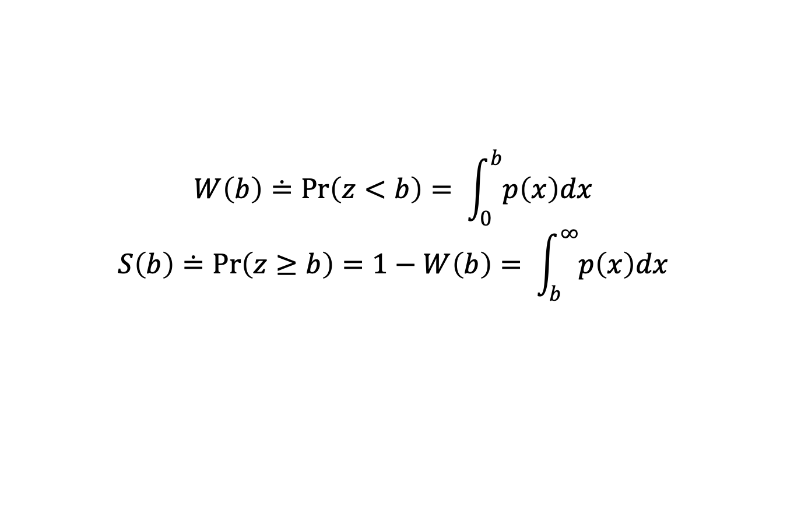
Решение задачи
Deep Landscape Forecasting for Real-time Bidding Advertising, KDD, 2019

Slide 10
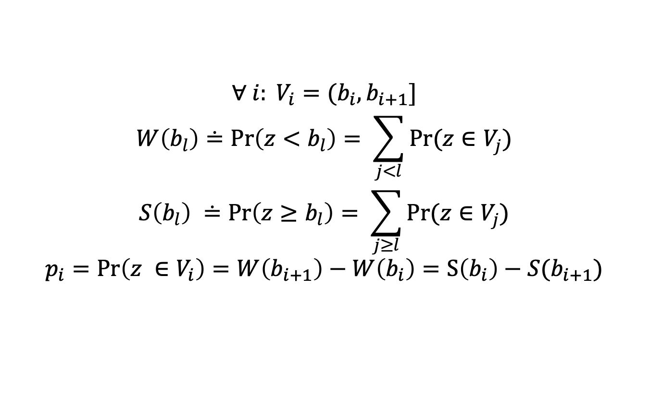
Решение задачи
Deep Landscape Forecasting for Real-time Bidding Advertising, KDD, 2019

Slide 11
Текущее решение
Рекуррентная LSTM сеть
Предсказание условной вероятности на выходе
Обучение по выигрышных и проигрышных примерах

Slide 12
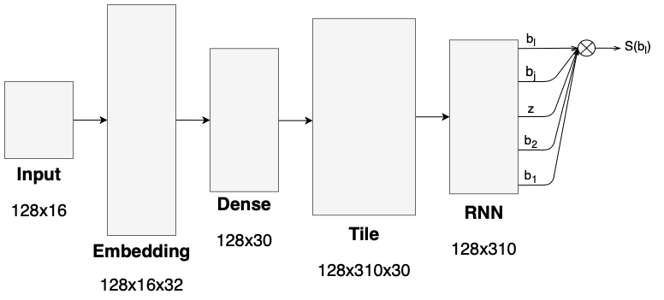
Устройство нейронной сети
Рисунок 2. Модель нейронной сети

Slide 13
Loss-функция
Сравниваем функцию распределения вероятности выигрыша для ставки алгоритма и желаемую
Используем две loss-функции
Первая часть loss-функции отвечает за качество предсказания для выигрышных примеров
Вторая часть loss-функции позволяет обучаться на проигрышных примерах

Slide 14
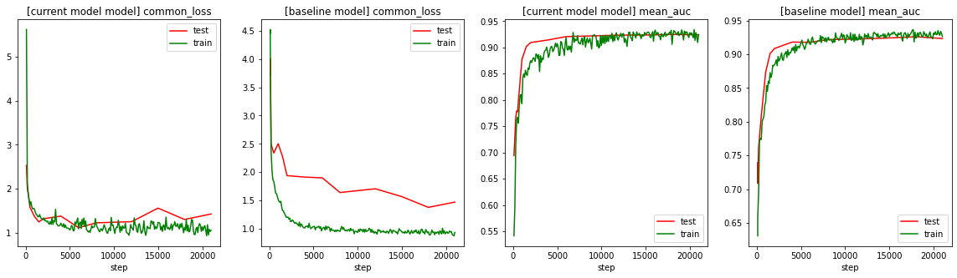
Текущие результаты
Рисунок 3. Результаты на датасете iPinYou 3476

Slide 15
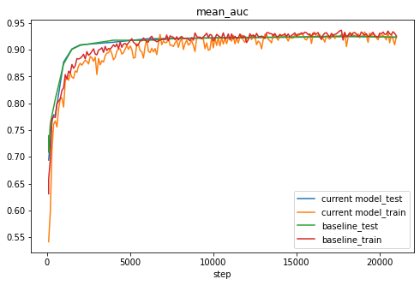
Текущие результаты
Рисунок 4. Результаты на датасете iPinYou 3476

Slide 16
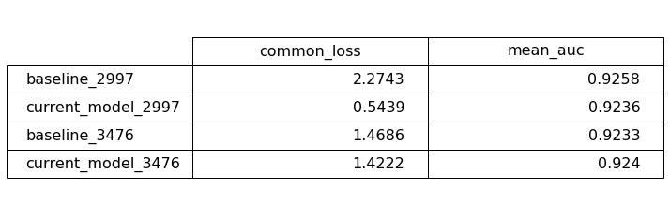
Текущие результаты
Рисунок 5. Результаты на датасете iPinYou

Slide 17
Планы по улучшению
Применение механизма Внимания
Проверка гипотезы с self-Attention
Доработка loss-функций
Оптимизация нейронной сети
Реализация альтернативного решения из survival analysis

Slide 18

Спасибо за внимание! Вопросы?
www.ifmo.ru

